Slide 1
基于计算机的CPS分析、设计 与实现
《计算机前沿介绍》之
授课老师: 葛富东 邮 箱：gefd@cug.edu.cn

Slide 2
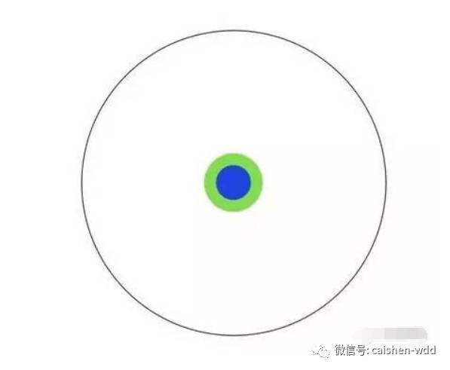
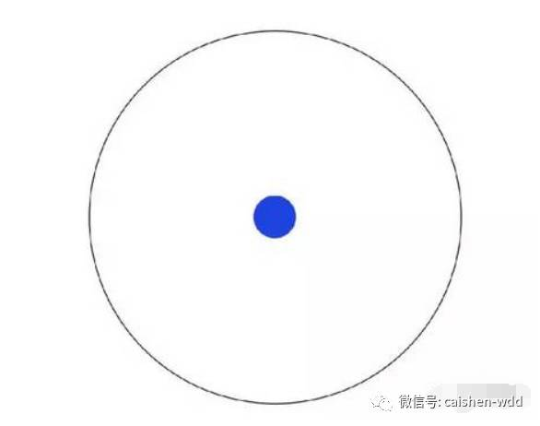
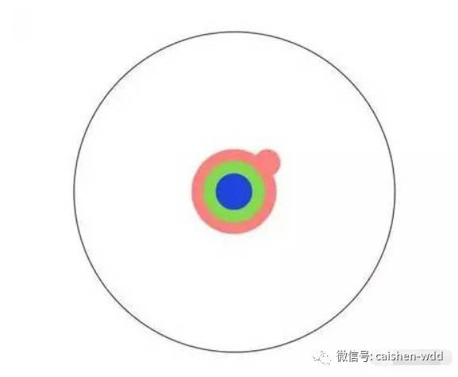
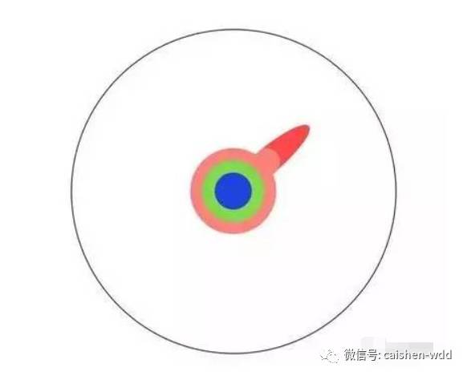
想象这个圆圈代表人类目前所有知识。
你小学毕业时，了解了其中一小部分。
高中毕业时，了解了更多。
硕士学位让你对自己的专业有了更深的钻研。
拿到本科学位后，你有了自己的专业。

Slide 3
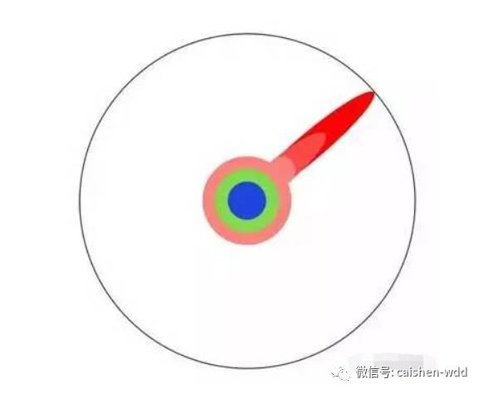
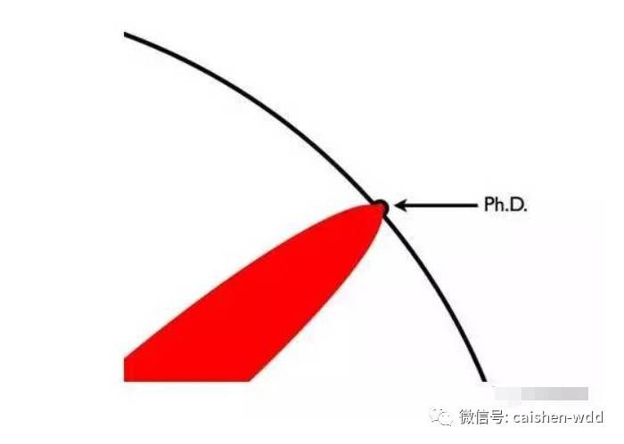


继续阅读学术论文，你会逐渐抵达人类知识的边界。
一旦抵达了边界，你便专注于此。你花几年的
时间试图突破边界。终于有一天，你推动了它。
当然，对你而言，这个世界看上去不一样了。
但别忘了全局是长这样的。

Slide 4
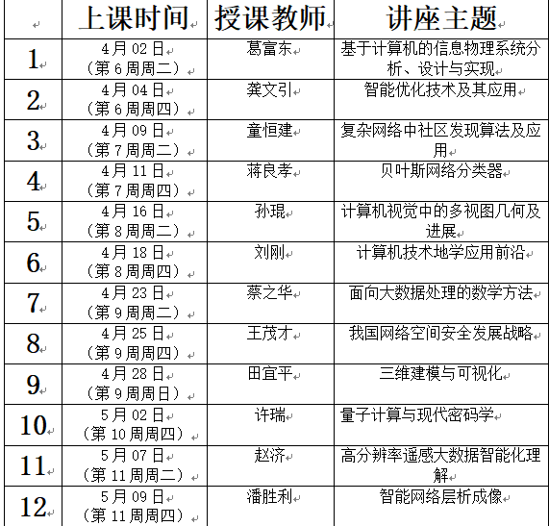
为毕业论文做准备

Slide 5
课程要求及评分标准
一、要求：
• 认真听课、做好笔记
• 多问、多咨询
二、 评分标准：
• 平时成绩：30%（考勤）
• 期末考试：70%（考查，第12次课后一周之内交）
考查报告要求：至少与其中一位授课老师的讲课内容一致！

Slide 6

基于计算机的CPS分析、设计与实现

Slide 7

what why how who when where

Slide 8




全称：Cyber-Physical System
翻译： 信息物理系统，信息物理融合系统
What is CPS?
C——Cyber
网络的，计算机的智能物体间通过通信和控制，创造出的一个网络。实现资源共享
P——Physical
物理的。
自然的或者人工的系统，机器、设备、物体的高度一般化的描述。是基础
S——System
系统，体系。
相互作用、相互依赖，执行特定功能的事物的集合。所有的软件、硬件的统称。
1
CPS中，计算和通信嵌入物理进程中，并与之深度交互，使得物理系统具有新的性能。
可靠，安全，高效，实时
Computing Foundations and Practice for Cyber-Physical Systems: A Preliminary Report. Technical Report No. UCB/EECS-2007-72, May 21, 2007 Edward Lee, University of California at Berkeley.

Slide 9
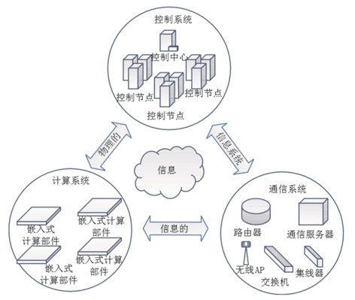
What is CPS?
将物理设备联网，连接到互联网上，让物理设备具有计算、通信、精确控制、远程协调和自治等五大功能。

Slide 10
1、CPS的抽象结构
控制-Control
通过对信息的处理、管理，使信息系统和物理对象按期望的模式运行，提高信息服务的可靠性。
What is CPS?
通信-Communication
将一系列计算系统连接起来，并将物理过程相连，可以增强可靠性和功能。
计算-Calculate
物理组件上嵌入式系统的计算能力，能够将“被动的”物理数据转换为“主动的”信息。
CPS不是简单地在传统产品中植入计算与通信设备, 而是将计算和网络融入物理系统中, 以产生新功能并提升系统质量，这既是一种理念、思想，也是一项技术和方法，更是我们的实现目标

Slide 11
What is CPS?
Computational thinking and integration of computation around the physical dynamic systems form CPSs where sensing, decision,
actuation, computation, networking and physical processes are mixed.
F. Ge, Y. Chen, C. Kou, Regional Analysis of Time-Fractional Diffusion Processes[M]. 2018.
信息物理系统是一个综合计算、网络和物理环境的多维复杂系统，通过3C（Computer、Communication、Control）技术的有机融合与深度协作，实现大型工程系统的实时感知、动态控制和信息服务。
CPS是集成计算、通信及存储能力和监视和/或控制物理和工程系统能力的系统，这种系统以安全、可靠、有效、实时的方式进行操作；是一种计算、通信和物理过程集成系统，嵌入式计算机实时地监视和控制物理过程。

Slide 12

CPS 的特点
CPS 是一个典型的“系统的系统”(System of systems)
各个子系统（如嵌入式控制单元）通过各种类型的通信网络进行信息传输，一个子系统可能由多个规模较小的子系统互联组成。子系统内部的物理设备同样需要由某种（或者多种异构的）网络进行互联。
CPS中，通信网络将在不同层次、不同规模、不同环境下被广泛采用，从而在各个物理实体之间实现泛在的互联互通。在同一个CPS 中，往往需要集成不同类型的（即异构的）网络技术，网络规模可能相当大，复杂度也较高。

Slide 13

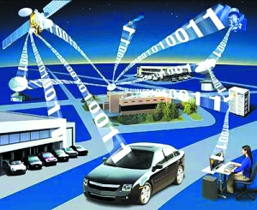

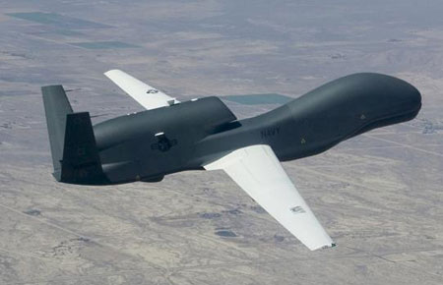
CPS 的特点
数据多源混杂
CPS 中蕴藏着大量由各种传感器生成的用于表征物理世界不同状态的数据。这些感知数据是监测、观察和认知物理世界的关键依据。
同时，分布式的计算单元（如控制器）将利用感知数据生成各种用于驱动（执行器）物理动作或协调节点间任务执行、调度与通信的大量控制信息。
在许多应用场合，由于系统节点数目大、种类繁多，CPS 中对海量数据的处理是不可避免的。
而且，系统目标任务、被控对象、感知方式的多样性和复杂性，也使得CPS 中的数据呈现出混杂特性。

Slide 14



单元不确定、不可靠
CPS 的特点
CPS由各种异构异质的计算、通信和物理单元组成。由于系统复杂性、开放性等原因，许多单元体现出严重的不确定性和不可靠性。
比如，与传统控制系统不同，CPS中计算单元的负载往往具有时变性，计算设备本身可能是商用产品（而不是专用的工控产品），从而具有性能不确定性、非实时性，且可靠性较低，容易出现硬件或软件故障。
由于节点间通信可能处于开放环境中（如无线通信），通信链路可能会由于环境噪声的影响而体现出不稳定性，节点甚至可能会因为受到恶意攻击而失效。
单元的不确定性和不可靠性在很大程度上会对CPS的系统性能产生严重的影响。

Slide 15


VS

Slide 16
VS

Slide 17
Why do we study CPS？---Motivations
Backgrounds;
Applications.

Slide 18
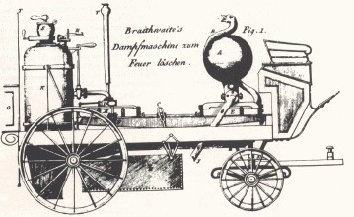
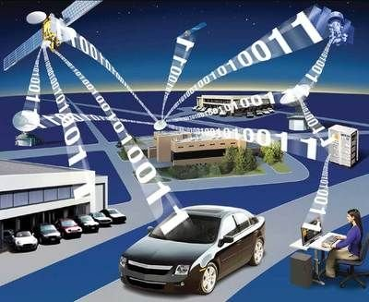

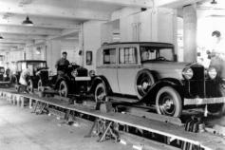
Why do we study CPS---Backgrounds
美国
第一次工业革命
第三次工业革命
18世纪60年代—19世纪中期（蒸汽时代）
20世纪70年代—至今（信息时代）
机械化
自动化
英国
工
业
革
命
第二次工业革命
19世纪下半叶—20世纪初（电气时代）
第四次工业革命
电力化
英美德

Slide 19
第一次工业革命对中国的影响：
1、第一次工业革命后英国首先对中国发动了鸦片战争，使中国沦
为半殖民地半封建社会。中国屈辱的近代史开始了。
2、近代工业产生。
3、先进的中国人开始向西方学习。
师夷长技以制夷
第二次工业革命对中国的影响：
1、这一时期中国继续遭受列强侵略，发生了第二次鸦片战争、
中法战争、甲午战争、八国联军等事件。同时中国人开始了探
索国家富强、民族独立的斗争，洋务运动、维新变法、辛亥革
命等都发生在这一时期。
2、中国民族资本主义得到进一步发展。创办了第一批近代企业，
中国近代化的进程加快了。
3、进步的中国人开始接受新的先进的思想。
4、中国资本主义开始领导革命。

Slide 20
工业面临的新压力
同行产能增加
环境压力加大
资源相对短缺
产品多样化
用户需求变化
市场多样化
利润空间减小
竞争白热化
劳动力成本提高
原材料价格上涨
资源与环境
市场
成本
工业面临
的新压力

Slide 21
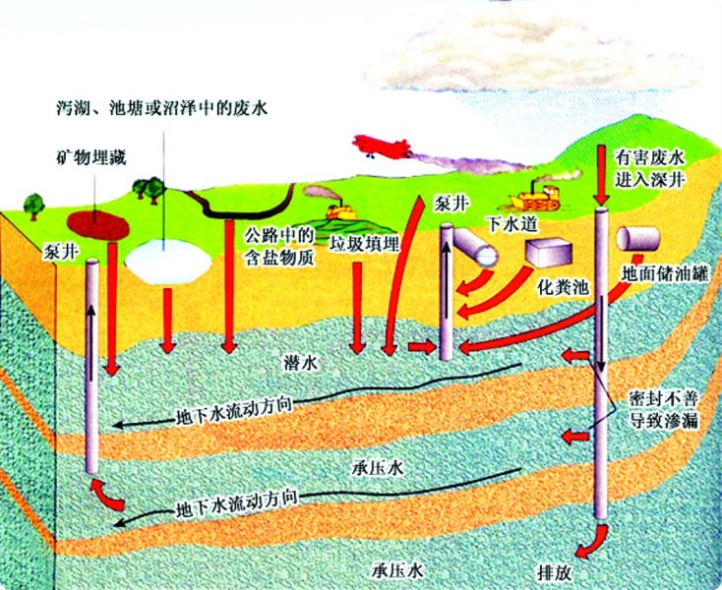
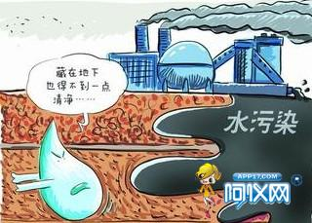

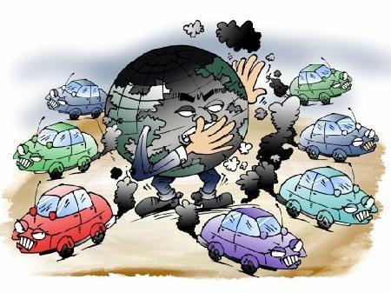
工业面临的新压力

Slide 22

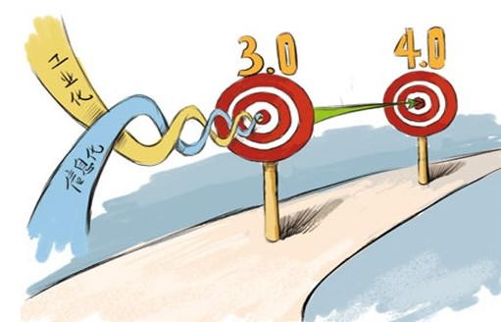

Why do we study CPS---Backgrounds
工业
制造业
+
网络信息技术

Slide 23
主要国家均推出工业振兴规划
美国
“工业互联网”
“工业互联网”的概念最早由美国通用电气（GE）公司于2012年提出，随后联合另外四家信息技术巨头组建了工业互联网联盟（IIC），将这一概念大力推广开来。
“工业互联网”的含义是，在现实世界中，机器、设备和网络能在更深层次与信息世界的大数据和分析连接在一起，带动工业革命和网络革命两大革命性转变。

Slide 24
主要国家均推出工业振兴规划
德国
“工业4.0”
“工业4.0”是德国联邦教研部不联邦经济技术部在2013年汉诺威工业博览会上提出的概念，德国学术界和产业界认为，
“工业4.0”概念即是以智能制造为主导的第四次工业革命。该概念旨在通过充分利用信息通讯技术和网络空间虚拟系统，建立与信息物理系统（Cyber-Physical System) 理论相结合的手段，将工业制造向智能化转型。
2014年10月，中德两国签署的《中德合作行动纲要》明确表示，双方将在工业4.0方面加强合作。

Slide 25
主要国家均推出工业振兴规划
中国
“中国制造2025”
2015年3月5日李克强总理在政府报告中提出制定“互联网+”行动计划，推动移动互联网、云计算、大数据、物联网等与现代制造业结合，促进电子商务、工业互联网和互联网金融健康发展。2015年5月19日，经李克强总理签批，中国国务院印刷《中国制2025》，部署全面推进实现制造强国战略。这是中国实现制造强国战略首个十年的行动纲领。报告明确，智能制造是未来制造业发展的重点方向。

Slide 26
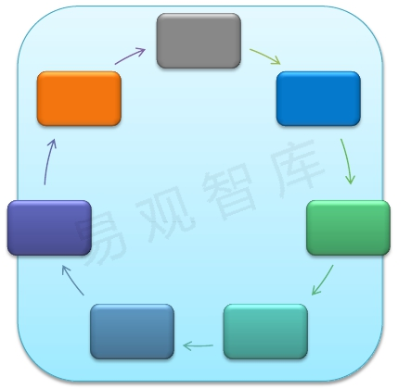
什么是:“工业4.0”？
设备
“工业4.0” 被定义为利用信息物理系统（CPS）将生产中的供应、制造、销售信息数据化、智慧化，最后达到快速、有效、个人化的产品供应。
客户
库存
CPS由传感器、嵌入式 终端系统、智能控制系统、通信设备等组成
产品
生产线
供应链 工厂

Slide 27





什么是:“工业4.0”？
随着互联网产业的高速发展，随着各行业快速智能化号角的吹响，我们正大踏步迈入工业 4.0 时代，计算机作为一种普适的计算设备已经逐步融入了我们生活的每一个角落。无论是电脑、智能手机、Pad、智能手表、智能头戴设备还是各类挂上“智能”字样的家用电器，它们的本质其实都是计算机 + 一些外部显示、交互的界面。

Slide 28
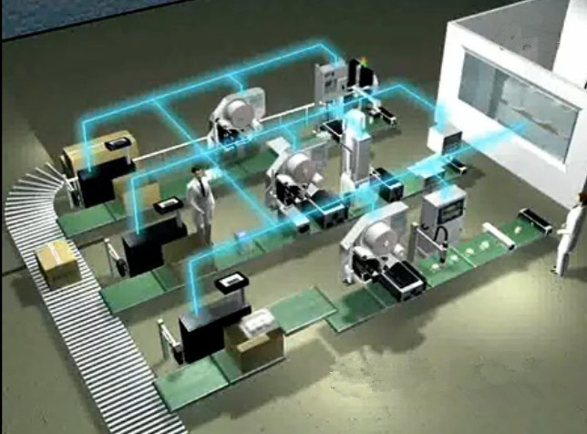
1、工业4.0简介
工业4.0的内涵
“工业4.0”概念包含了由集中式控制向分散式增强型控制的基本模式转变，目标是建立一个高度灵活的个性化和数字化的产品与服务的生产模式。
两大主题
一是“智能工厂”，重点研究智能化生产系统及过程，以及网络化分布式生产设施的实现；
二是“智能生产”，主要涉及整个企业的生产物流管理、人机互动以及3D技术在工业生产过程中的应用等。
信息网
控制中心
生产线3
人
资源
产品
生产线2
机器
人
生产线1

Slide 29




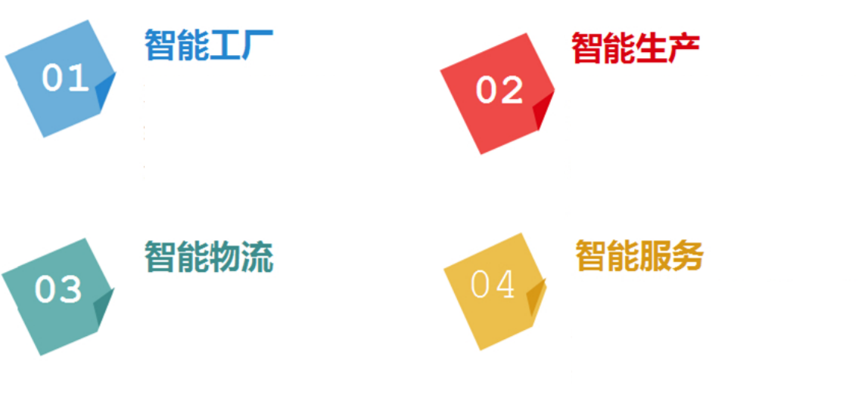
工业4.0四大主题

Slide 30


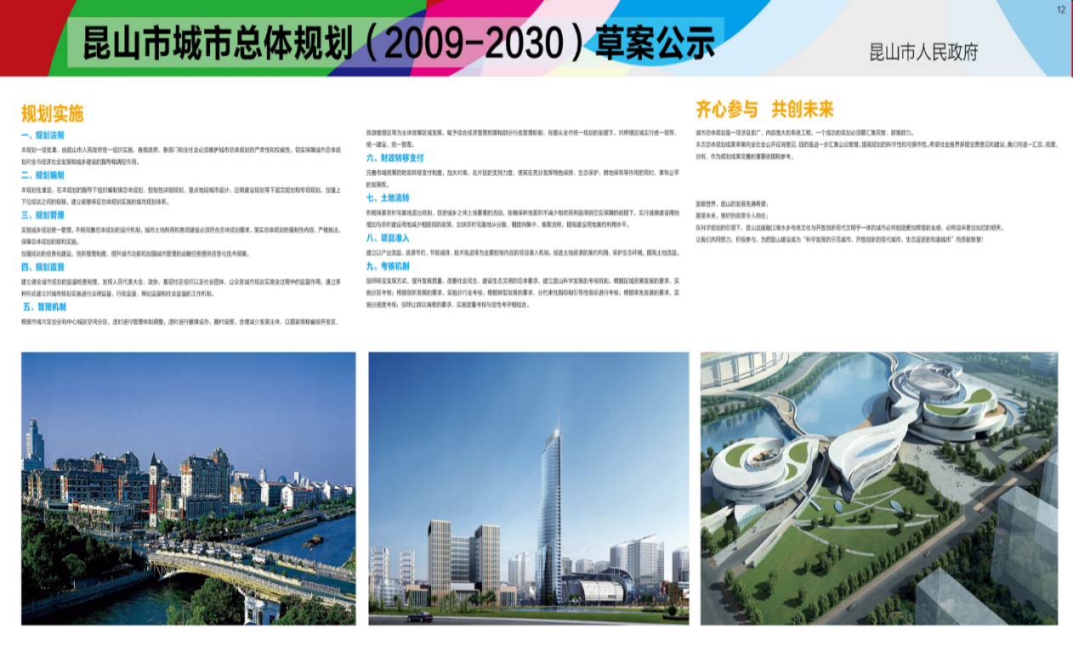
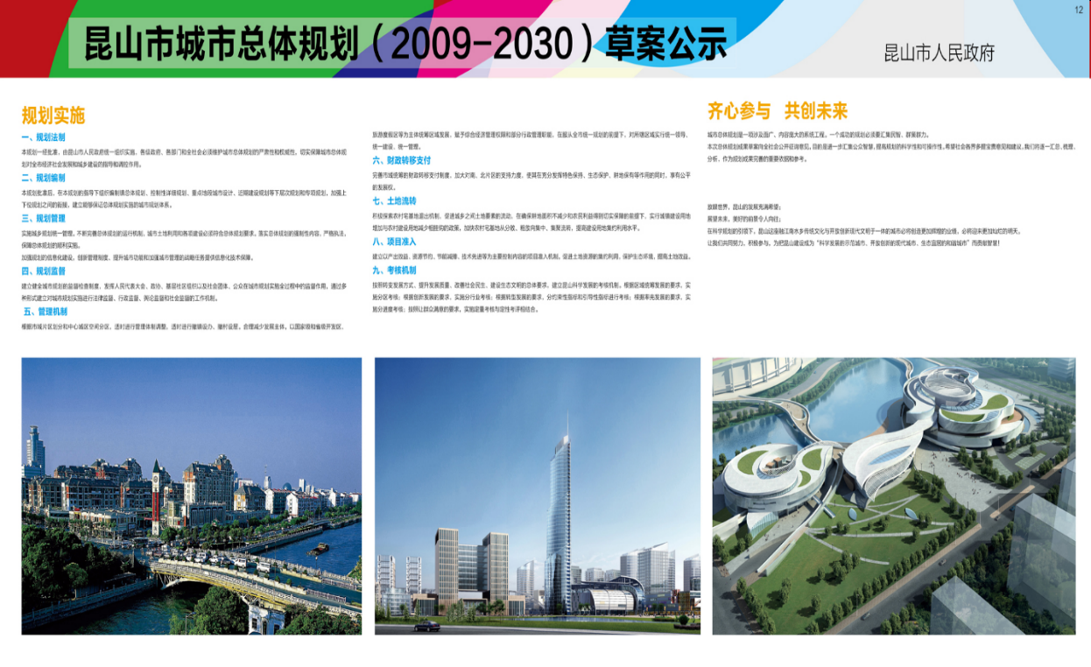
一、工业4.0与CPS
工业4.0的基础 - 信息物理系统
“工业4.0”的框架内并没有涉及到新技术的引进，而是强调通过信息物理系统（CPS）与生产系统的融合来改变当前的工业生产与服务模式。
以物联网、服务网以及数据网为核心内容的CPS将成为“工业4.0”的基础。

Slide 31
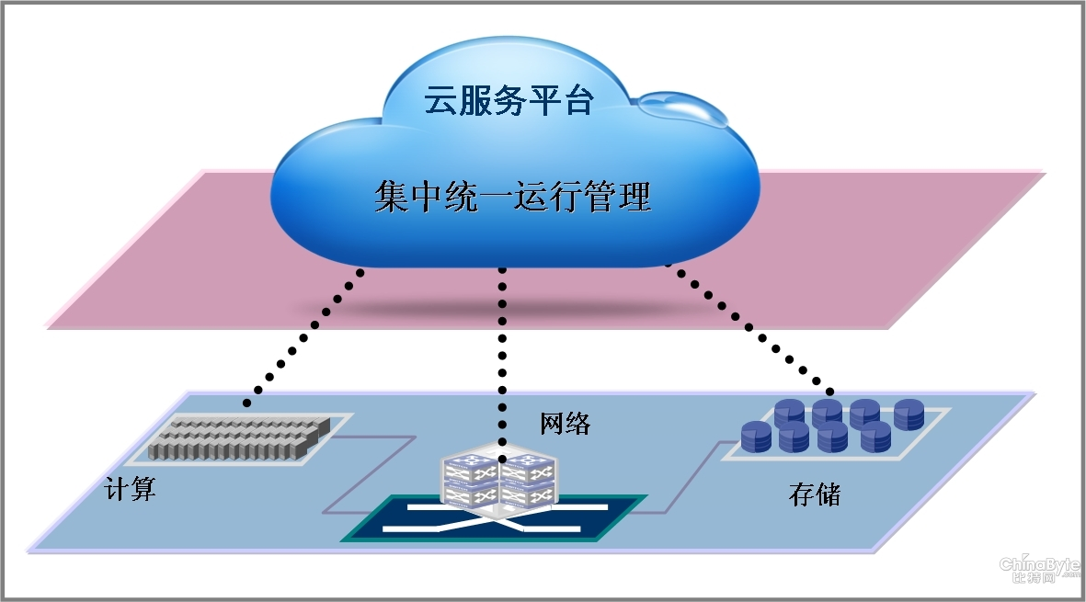



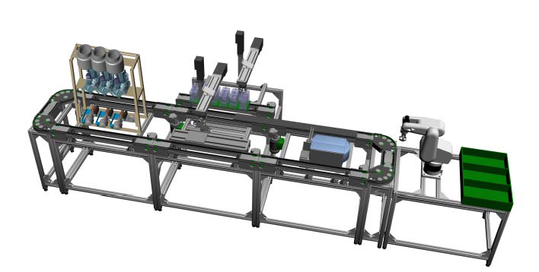

工业4.0的原理：信息物理系统
我是智能生产系统的控制中心，监控和调整整个生产环节
智能生产
数据处理
网络
我会进行数据的分析计算、存储
计算
存储
数据传输
传感器
传感器
我会采集设计、开发、生产有关的所有数据
传感器
传感器
真实生产

Slide 32
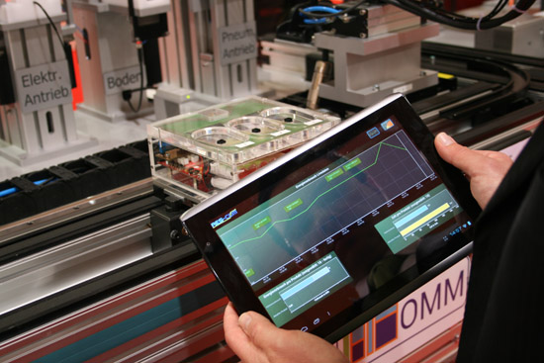
工业4.0的原理：信息物理系统
我会监控整个生产过程，判断哪些流程可以改进、哪些设计需要调整。还可以实时监测故障，实现最大程度地精确控制。

Slide 33
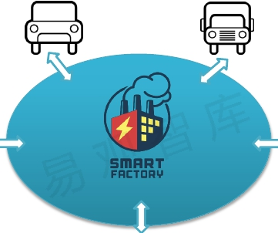




“工业4.0”的愿景
“工业 4.0”的愿景
根据整个价值链，自行配置集成化生产设备
根据当前条件，灵活制定生产工艺，将要生产的产品包含了生产所需的全部信息
●
智能移劢
智能物流
智能电网
智能建筑
Cyber-Physical System
智能产品
工业4.0不仅是传统互联网在工业领域的延伸，而是开启了一个人&物相连，物&物相连的大连接世界

Slide 34

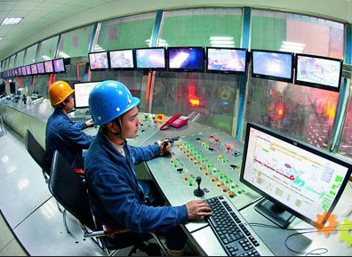
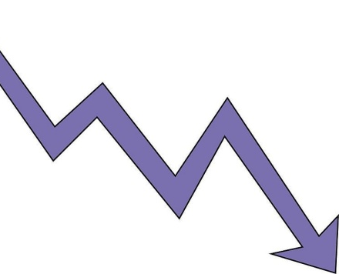


工业4.0的愿景：解放生产力，推动社会进步
有助于解决资源
利用效率的现实问题
有助于解决人口老化
的现实问题
解决社会问题
根据实际作业情况实时对能源供给进行调整
工人将从手工劳动、
体力劳动中解放出来
生产间歇期能源消耗
推动社会进步
下降90%

Slide 35
Why do we study CPS---Applications

Slide 36
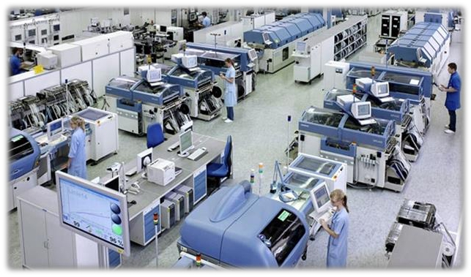
SIEMENS Amberg Factory---智能工厂的典范
德国巳伐利亚州东部城市安贝格(Amberg)的西门子工厂经过25年的数字化収展，目前该厂的自劢化运作程度已经达到75%左史，其1150名员工主要是从亊计算机操作和生产流程的监控
员工维持在1150名
产能提升了8倍
75%的生产作业自劢化
1000个不同的产品
每天采集数据超5000万个
产品合格率99.9988%
每月生产约100万件Simatic产品
每年服务全球60,000个客户

Slide 37
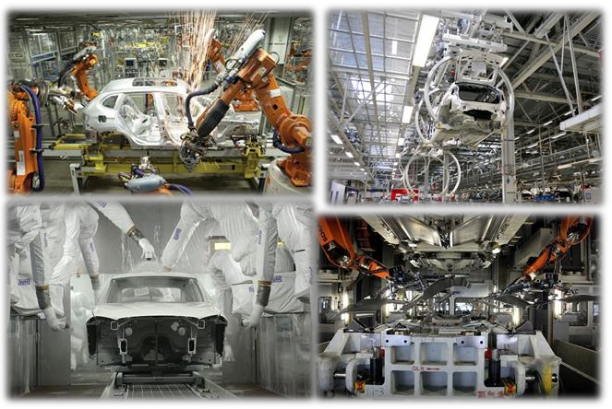
BMW：打造汽车工业4.0 - 智能工厂&智能车间
宝马公司在中国沈阳的铁西工厂在冲压、车身、涂装和总装四大车间内全面实斲了工业智能化。车身车间通过使用智能机器人和工业电脑控制技术，能敁得到显著提升。
机器人热能回收技术更可每年节约赸过780万度电。
汽车制造最耗能的涂装环节
(约占汽车制造能耗的70%)，实现节水30%，节能40%，减排20%。相比传统液压机，华晨宝马铁西工厂的高速冲压机生产敁率提升赸过70%，节能50%。截止2014年底，宝马集团在全球使用的生产能耗中，来自二可再生能源的比例首次过半，达到51%。

Slide 38
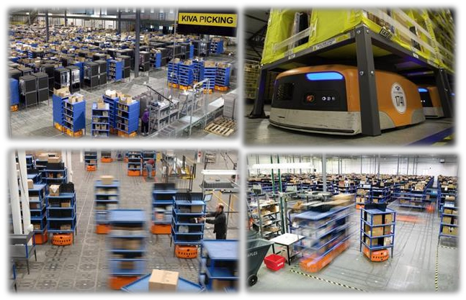
Amazon仓库机器人 --- 智能存储物流的典范
亚马逊已为其在美国的多个仓库配备了橙色轮式机器人Kiva。这种机器人用二移动库存货架，员工再也不需要在堆满货物的长过道里寻找指定的商品。
使用机器人可以减少每个商品的
“被触碰”次数，能帮助亚马逊每年节省 $4亿-$9亿的物流成本
帮助工人节省了50%以上的叏货旪间每个订单的分拣和包装费用为平均$3.5-$3.75，使用机器人可将其减少 20%-40%
亚马逊目前在美国的三座仏库(加利福尼亚州，肯塔基州和德克萨斯州)中一共部署了1400台Kiva机器人

Slide 39
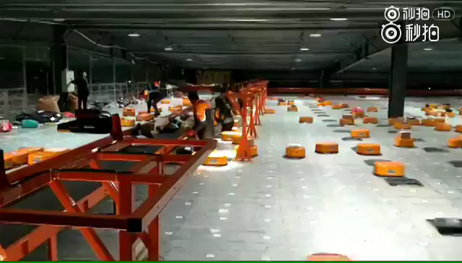
信息与物理组件高度集成;
各物理组件都应具有信息处理和通信能力;
是网络化的大规模复杂系统;
在时间和空间上具有多重复杂性;
实现资源的高效动态组织与协调分配;
系统高度自治, 满足实时鲁棒控制;
系统安全、可靠、抗毁、可验证;
自学习、自适应、自主协同

Slide 40
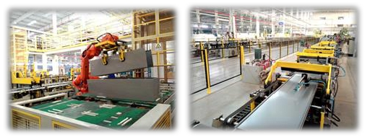
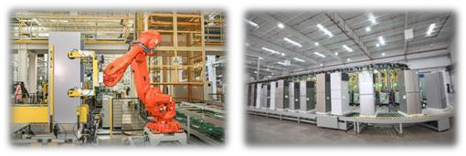
海尔的工业4.0----建设智慧于联工厂实现智能制造
为适应于联网+旪代满足消费者个性化需求，2014年海尔就通过了全流程实旪于联可视的于联工厂体系的构建
将大规模制造升级为大规模定制通过大量传
感器、大数据信息化工具和机器人的协作，
海尔互联工厂可以高效地完成定制化批量订
单的生产，在不提高制造成本的基础之上提
升产品附加值，并为创新性设计的低成本实
践提供有力支撑。
海尔沈阳冰箱于联工厂：
人员配置减少57%
单线产能100万台提升至180万台
单位面积产出50台/平 提升至100台/平
定单交付周期由15天降低到7天
截止到2015年第1季度海尔已建成沈阳冰箱互
联工厂、海尔佛山滚筒互联工厂、海尔郑州空
调互联工厂、胶南电热互联工厂、青岛热水器
互联工厂。

Slide 41
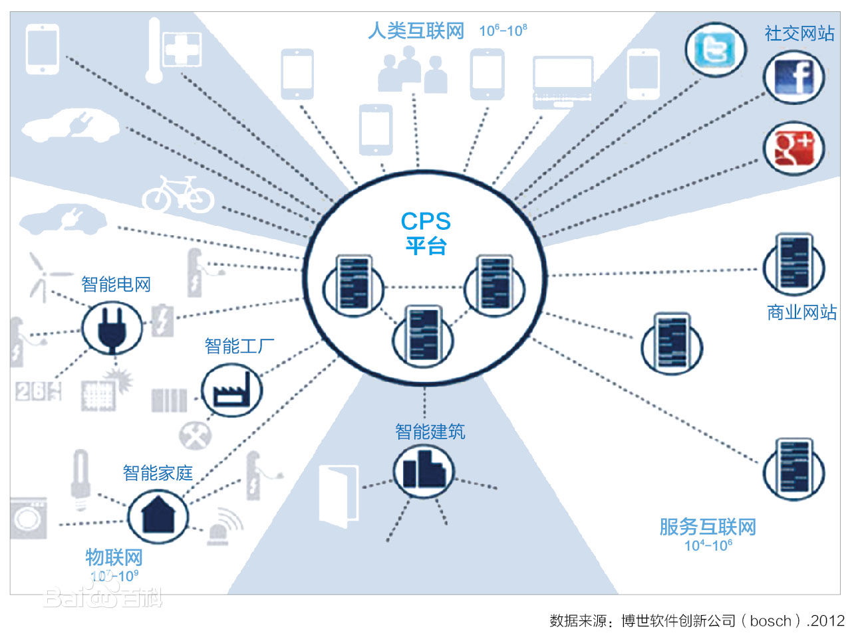

Slide 42

小结 CPS 与工业4.0

Slide 43
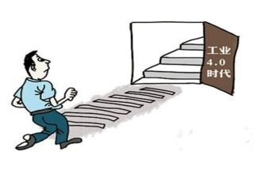
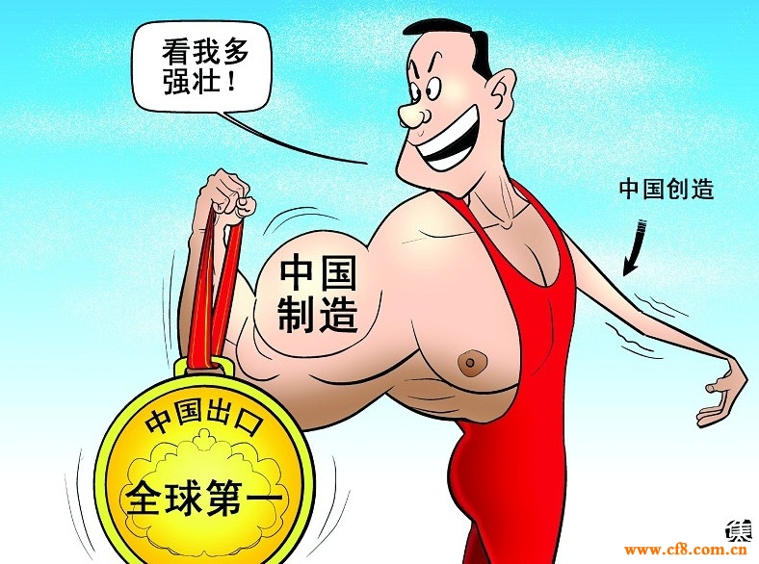
How to study.
想要实现工业4.0的智能化愿景还有很长的路要走
虽然中国为当今世界第二大经济体，有庞大的工业制造业体系，但面临高端制造业总体水平不足、科技成果转化不充分、低端产能过剩等问题。

Slide 44
How to study.

Slide 45
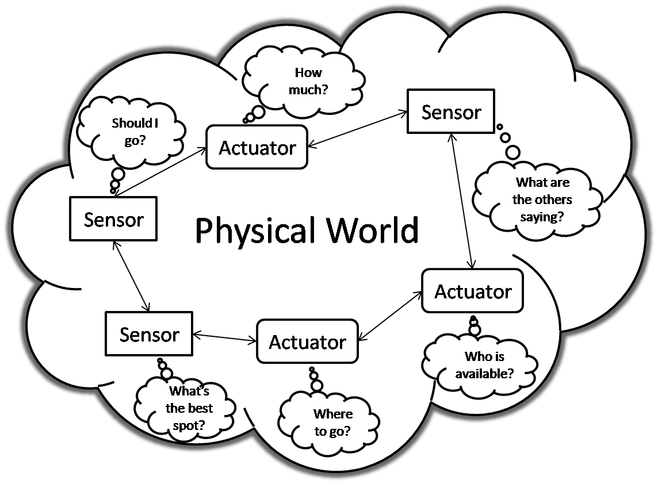
Network
Wired/Wireless

Slide 46
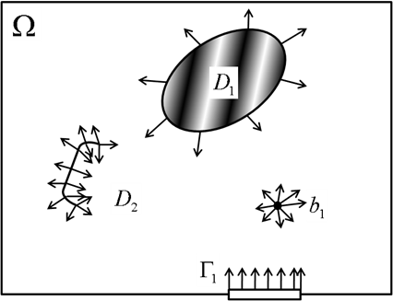
Measurement – It is no longer as simple and straightforward as before any more! WWWWWH issues
How to study
Why measure?
What to measure?
Who to measure
Where to measure?
When to measure?
How to measure?

Slide 47
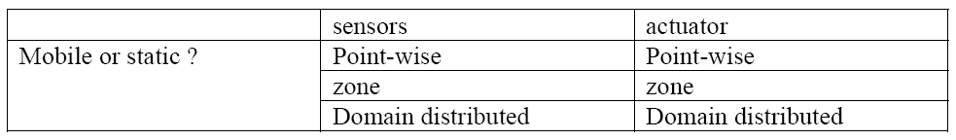
filament
filament
Boundary
Boundary
x2: collocated or noncollocated
x2: Mobile or Static
x4: communicating (sensor-to-sensor, actuator-to-actuator, sensor-to actuator, actuator-to-sensor).
So, total cases: 2x2x5x5x2x4=800. (PhDs)

Slide 48
Example-1
For a simple room heater control system, we have
one static point-wise sensor (thermostat)
one static zonal actuator (heater).
In this case, sensor and actuator are placed at different places, also known as “non-collocated”.

Slide 49


ThreatWATCH Concept
Example-2
Sensor-carrying UAVs and UGVs
assess and track the development
of a hazardous plume resulting
from a CBR terrorism act.
Credit: Dr. Kevin L. Moore, 2003

Slide 50
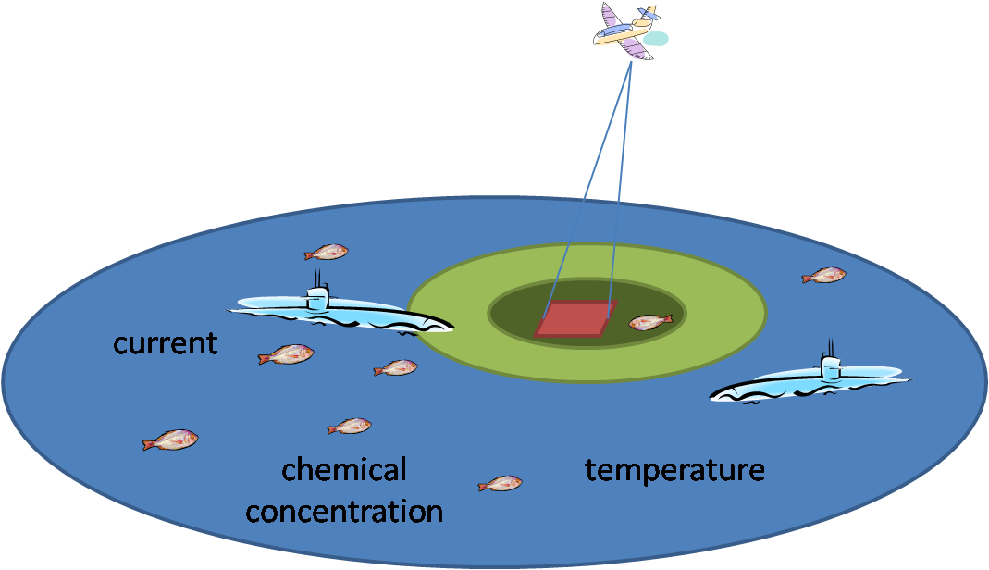
Example-3

Slide 51
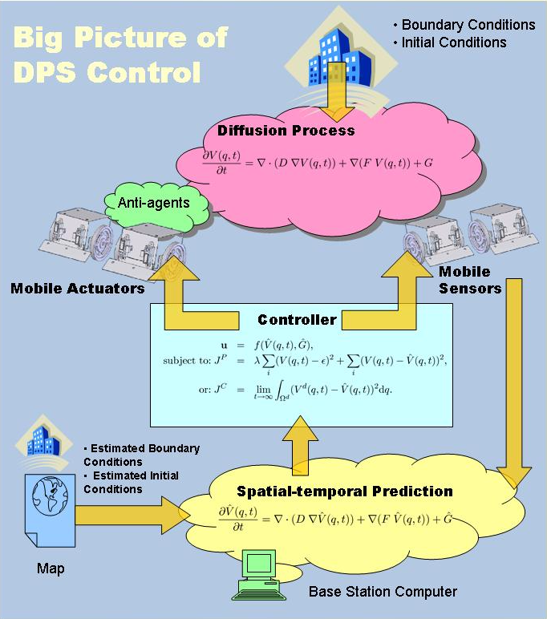
DPS:
distributed parameter systems
Features:
Domain of interest
Sensor configuration
Sensor effective region
Actuator configuration
Actuator effective region
Mobile or static
Communicating or not
Collocated or not
MAS-net Project:
Smart Sniffing and S
praying Problem
Sensors and actuators are all mobile

Slide 52
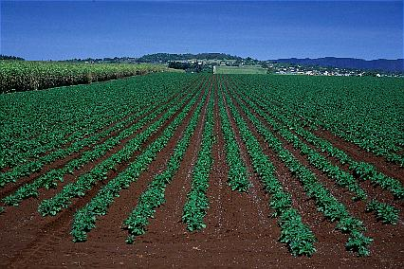

WaterWatch?
Credit: Dr. YangQuan Chen, 2005
Right time
Right place
Right amount
Water resources,
Gates, flumes
Irrigation control
irrigators
Weather, climate
demand
Geo-Domain
human
UAVs
Water rights
crops
calibration
animals
etc.
Ground sensor pods
www.athertonsc.qld.gov.au/ photogallery.htm
http://www.nasa.gov/centers/goddard/news/topstory/2004/0729soilshowdown.html

Slide 53
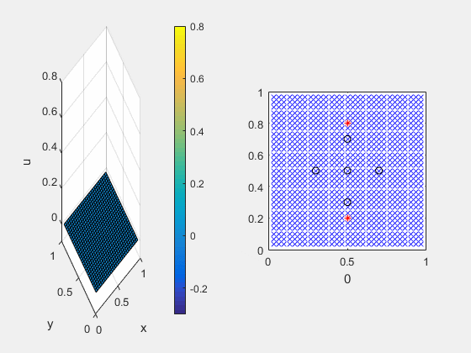
森林救火、石油泄漏、环境保护、等离子体刻蚀、疾病防治

Slide 54
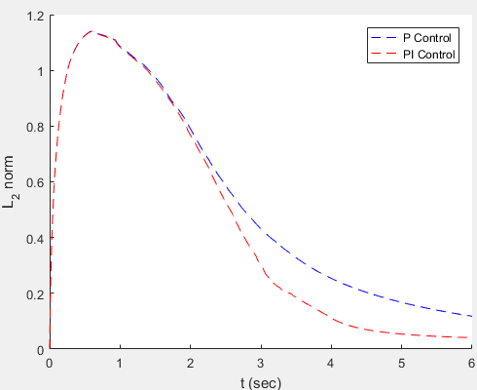
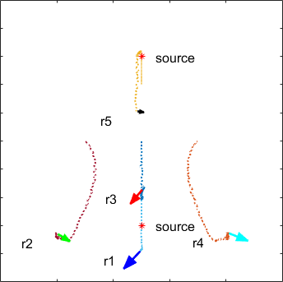
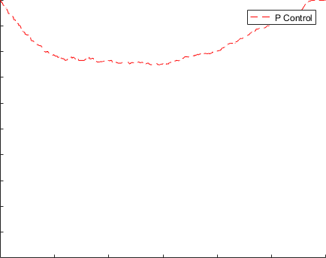
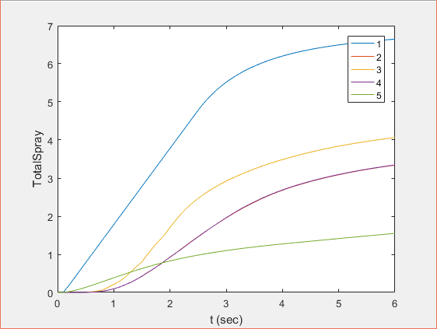
每个控制器在仿真模拟的过程每个控制器喷洒灭火物质的总量随时间的变化图
安全区域所占百分比变化图

Slide 55

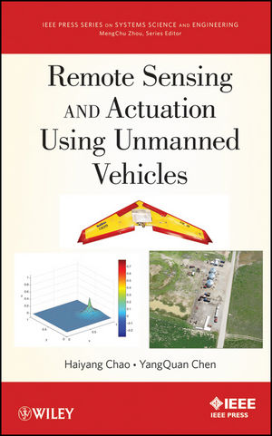
Smart sensing and actuation policies

Slide 56
Thank you for your attention !!!

